Slide 1
北师大版 四年级上册 第一单元 认识更大的数
绿色圃中小学教育网http://www.lspjy.com
绿色圃中小学教育网http://www.lspjy.com
问题
探究
拓展
练习

Slide 2
在下面的 里填上“＞ ”“〈”或“=”，在说说你是怎样比较的
999 1010 601 564 687 678
第一组两个数你是怎样比的？
三位数与四位数比，四位数一定比三位数大。
第二、三组都是三位数，你是怎样比的？
两个三位数比较，百位上数大的那个数就大。百位相同，十位上数大的那个数就大。

Slide 3
比较多位数的大小

Slide 4
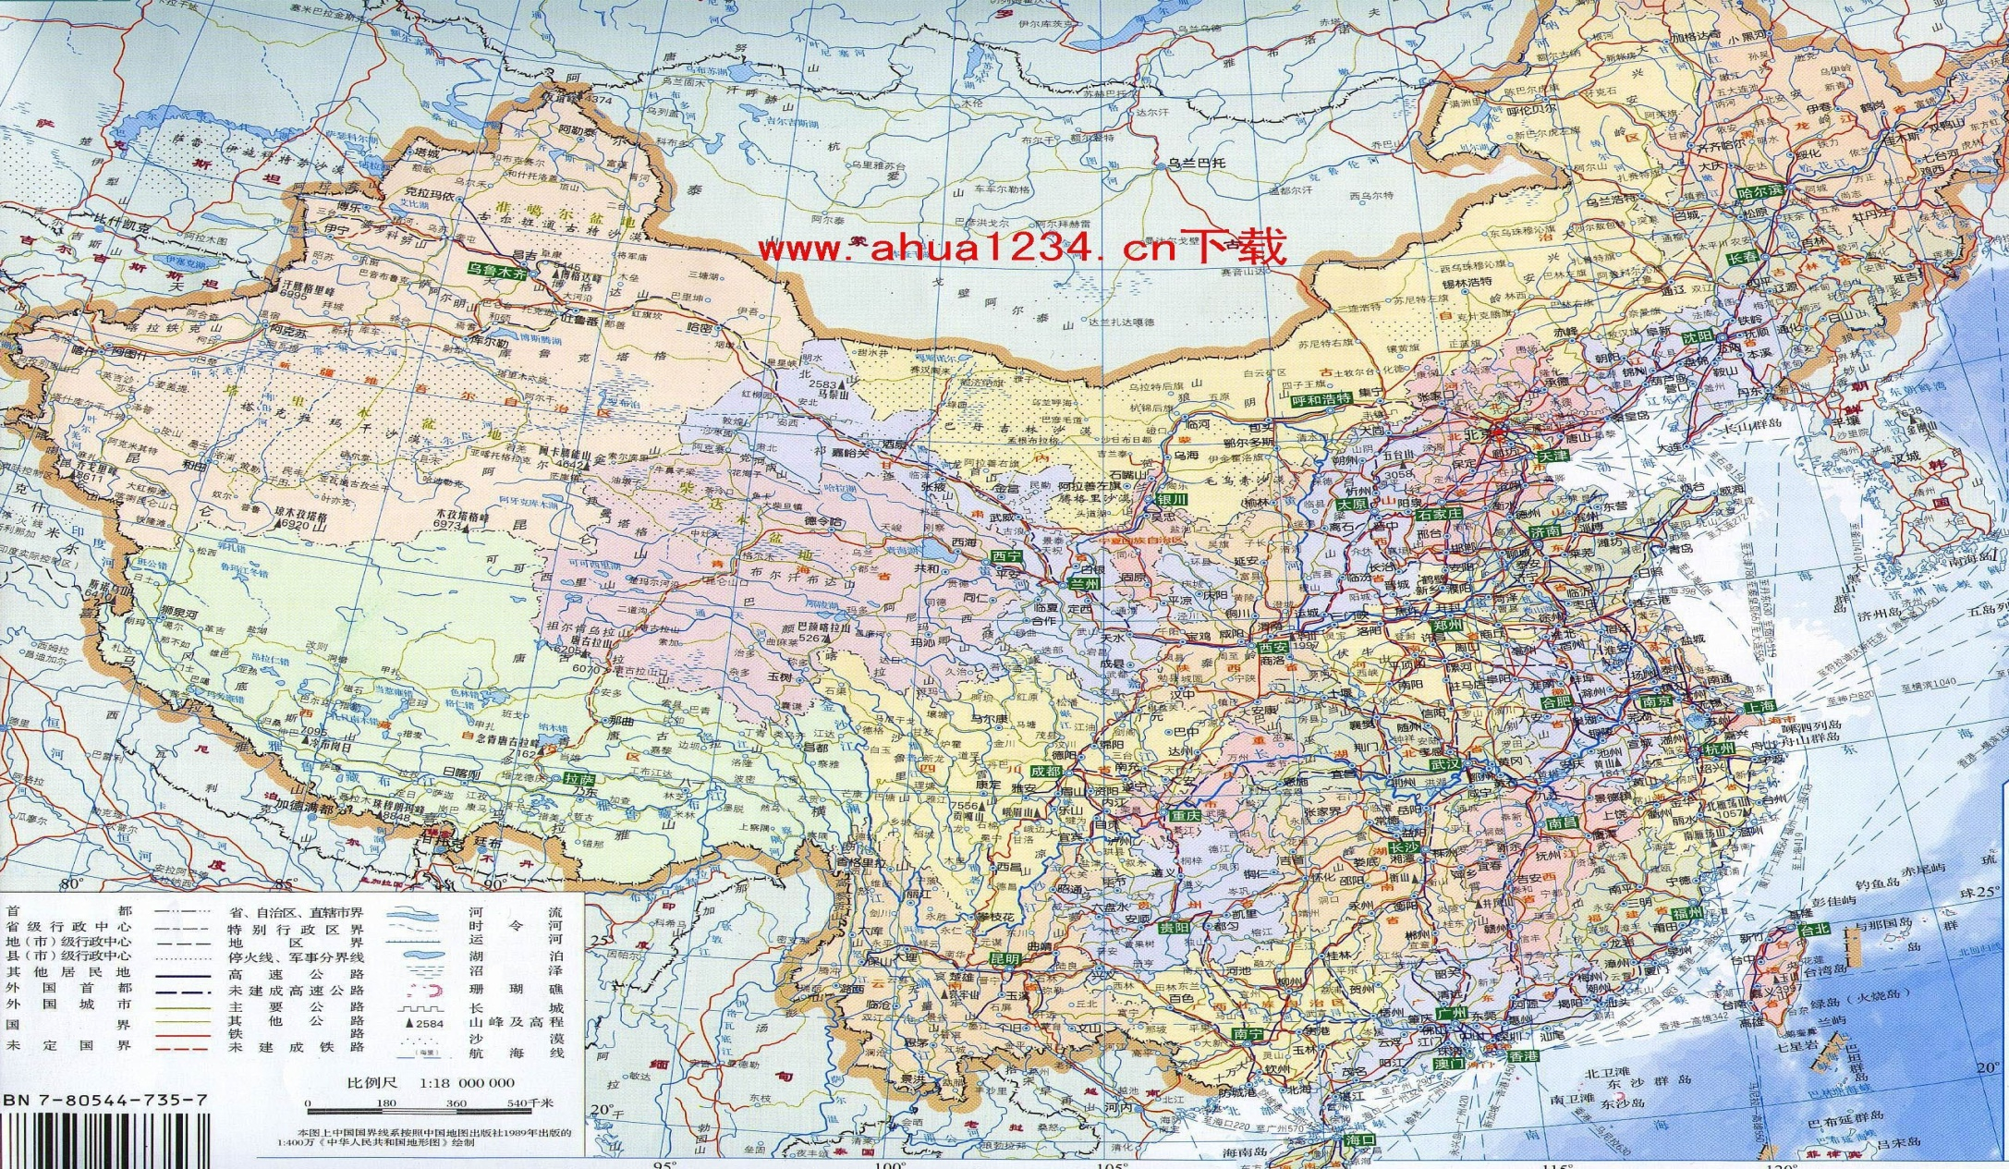
你们知道中国的土地面积是多少？
中国的土地面积约有
九百六十万平方千米

Slide 5
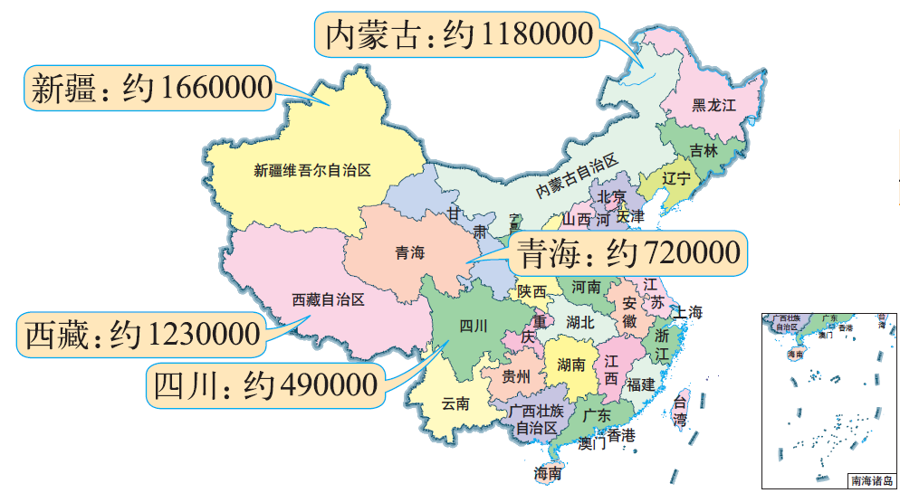
我国面积较大的五个省和自治区的面积又各是多少呢？（单位：平方千米）
你能将四川省、西藏自治区和新疆维吾尔族自治区的面积从大到小排列吗？
读了这些信息，你知道了什么？

Slide 6
（1）这三个数各是几位数？
（2）六位数最高位是什么位？
（3）七位数最高位是什么位？
490000
1230000
1660000
＞
＞

Slide 7
比较大数的方法：
1、先比较位数的多少；
2、位数相同的就从高位比起。

Slide 9
1、先比较位数的多少
2、位数相同的就从高位比起。
内蒙古：1180000
青海：720000
新疆：1660000
四川：490000
西藏：1230000
（ ）＞ （ ）＞ （ ）＞ （ ）＞ （ ）＞

Slide 10
1、比较每组中两个数的大小
70080 70101 98965 100 000
1 000 000 99999 504200 494200
2、按照从小到大的顺序排列下面各数。
40400 400400 44000 50004

Slide 11
2.读一读下表中的数，并按从小到大的顺序排列。
2307200
256500
1259300
2635200

Slide 12
我说你写
我们国家从2000年起进行西部大开发，我国的西部有12个省、市、自治区，这里有丰富的土地资源，是我国21世纪重点开发的区域。
西部地区有耕地47 080 000公顷，有林地
121 000 000公顷，其他农业地10590000公顷，总人口为3000000000。
为了方便，有时需要把整万、整亿的数改写成以“万”或“亿”为单位的数。

Slide 13
改写成以“万”为单位的数。

Slide 14
把下面各数改写成以“万”为单位的数。
9 600 000 1 880 000 1 230 000
说一说：你是用什么方法改写的？
将大数的末尾去掉4个0加上“万”字就可以了。
9600000
万
＝960
0000
1880000
=188
0000
万
0000
1230000
＝123
万
0000

Slide 15
把下面各数改写成以“万”为单位的数。
940000＝（ ）万
60000＝（ ）万
7650000＝（ ）万
2030000＝（ ）万
5020000＝（ ）万
2000000＝（ ）万
1900000＝（ ）万
1300000＝（ ）万

Slide 16
改写成以“亿”为单位的数。
说一说：你是用什么方法改写的？
我国的人口总数大约是：
1400000000人
＝14
亿
人
0000
0000
将大数的末尾去掉8个0加上“亿”字就可以了。

Slide 17
把各数改写成以“亿”为单位的数。
90400000000＝（ ）亿
46500000000＝（ ）亿
2000000000＝（ ）亿
19000000000＝（ ）亿

Slide 18
改写成以“亿”为单位的数。
我国园林绿化和市容与环境方面的投资情况如下表：
年份 | 项目 | 投资/元 | 投资/亿元
 | 园林绿化 | 14300000000
 | 市容环境卫生 | 8400000000
 | 园林绿化 | 41100000000
 | 市容环境卫生 | 14800000000
 | 园林绿化 | 229700000000
 | 市容环境卫生 | 30200000000
143亿
2000
84亿
411亿
2005
148亿
2297亿
2010
302亿
将大数的末尾去掉8个0加上“亿”字就可以了。

Slide 19
说一说：把整万整亿的数改写成以“万”或“亿”为单位的数方法什么？
绿色圃中小学教育网http://www.lspjy.com
绿色圃中小学教育网http://www.lspjy.com
改写整万数的方法：去掉末尾4个0，
在数末尾写上“万”字
改写整亿数的方法：去掉末尾8个0，
在数末尾写上“亿”字

Slide 20
1.在图上标出下面各数，并按从小到大的顺序排列。
960万
1000万
790万
850万
790万
850万
960万
1000万

Slide 21
3.把下面各数改写成以“万”为单位的数。
20500000
＝2050万
8000000
＝800万
120000
＝12万

Slide 22
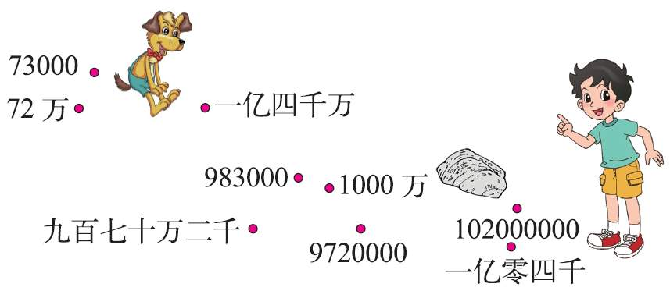

Slide 23
（1）一个人的血管总长约400000000米，改写成以“万”为单位的数是（ ）万米。
绿色圃中小学教育网http://www.lspjy.com
绿色圃中小学教育网http://www.lspjy.com
（2）把295600000000改写成以“亿”为单位的数是（ ）亿。
（3）52600000是（ ）位数，最高位是（ ）位，读作（ ）。改写成以“万”为单位的数是（ ）。

Slide 24
一、把各数改写成以“万” 为单位的数。
4200000＝（ ）
2040000＝（ ）
20800000＝（ ）
1600000＝（ ）
二、把各数改写成以 “亿”为单位的数。
48 0000 0000＝（ ）
120 0000 0000＝（ ）
800 0000 0000＝（ ）

Slide 25
1、比较每组中两个数的大小
60392 54866 99999 100000
3亿 30万 420000 42万
2、按照从小到大的顺序排列下面各数。
78645 120000 6万 1亿 10020000 70000

Slide 26
3、用5、9、0、0、0、0、6、7这八个数字写出的最大的八位数是（ ），最小的八位数是（ ）。

